Slide 1
第10章 文件及目录操作

Slide 2
目录
10.1 文件概述
10.2 文件的打开与关闭
10.3 文本文件的读写
10.4 CSV文件的读写
10.5 文件内的移动
10.6 二进制文件的读写*
10.7 文件与目录管理*
10.8 文件压缩*
10.9 文件操作应用举例

Slide 3
10.1 文件概述

Slide 4
什么是文件？
文件是存在于辅助存储器上的信息集合
文件名是存取文件的依据
文件名中的分隔符：应尽量用“\\”或“/”
\为转移字符，例如\n \t \\
以下4种写法均可：
path = r“C:\User\temp\python.txt“ # r表示字符串不转义
path1 = r"c:\User\temp\python.txt” # Python忽略大小写
path2 = “c:\\User\\temp\\python.txt” # \为转义字符
path3 = “c:/User/temp/python.txt”

Slide 5
文件的分类
按存储数据的方式和结构分
顺序存取文件
随机存取文件
按数据性质分
文本文件
用文字处理程序读写的文件
二进制文件
含有特殊格式和计算机代码
eg图像，文字处理程序等，

Slide 6
文件操作的一般步骤
打开文件
读写数据
关闭文件

Slide 7
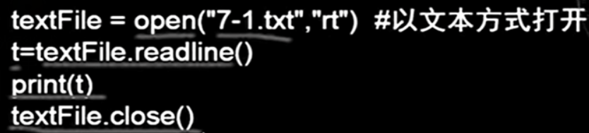

小例子
文本文件7-1.txt中有一句话：“欢迎学习Python语言”，请把它读出并打印出来。

Slide 8
10.2 文件的打开与关闭

Slide 9
10.2.1 打开文件
用open()函数：
文件对象 = open(file, mode='rt', encoding='UTF-8')
mode指明打开方式，默认为只读方式
encoding编码方式

Slide 10
Encoding：
ascii，用1个字节表示1个字符。
UTF-8,用1个至三个字节表示字符，表示ascii码时只占用1个字节，ascii编码是UTF-8的子集。
UTF-16,用2个字节表示字符，在python中，unicode的含义就是UTF-16。

Slide 11
mode的参数
参数值 | 功能
'r' | 以只读方式打开文本文件
'w' | 只写方式打开文本文件（会清空原有文件内容）
'a' | 追加方式打开文本文件（保留原有内容，在文件尾部添加信息）
'rb' | 以只读方式打开二进制文件
'wb' | 以只写方式打开二进制文件
'ab' | 以追加方式打开二进制文件
'+' | 设置为可读写的方式（需与其他参数合在一起使用）

Slide 12
几种打开方式的特点
'r'：读文件，要求文件已存在
'w'：写文件，会覆盖原有文件内容
'a'：写文件，添加在文件末尾
'b'：二进制文件，要与'r'或'w'、'a'组合在一起使用
'+'：不单独使用，要与'r'、'w'或'a'组合在一起使用

Slide 13
'+'的几种组合使用说明
'r+'：可读写，不清空原内容，可在任意位置写入数据，默认位置为起始位置
'w+'：可读写，先清空文件内容，然后写入
'a+'：可读写，写入位置只能在文件末尾
'rb+'、'ab+'、'wb+'：与'r+'、'a+'、'w+'的含义类似，只是打开的是二进制文件

Slide 14
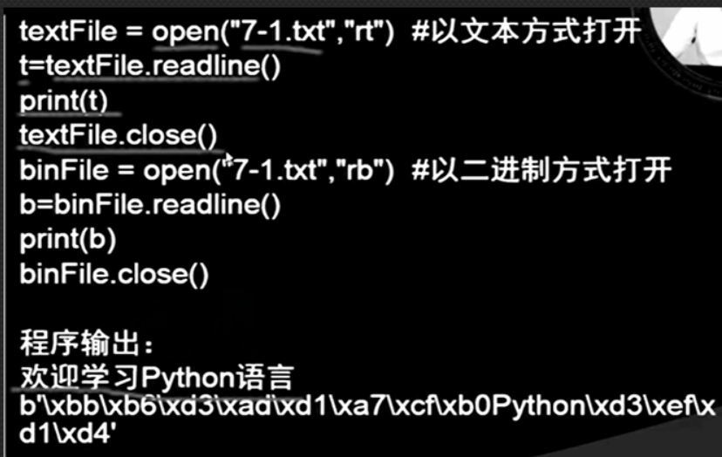
不同的打开方式

Slide 15
10.2.2 关闭文件
关闭文件的一般语法格式：
文件对象.close()
不关闭行不行？
可能不能正确写入文件

Slide 16
会自动关闭文件的一种打开文件写法
使用with结构打开文件
语法：
with open(文件名, 访问模式) as 文件对象:
<利用文件对象读写文件>
mode同open()中的用法
无需调用close()方法

Slide 17
例：
with open("csvTest.csv",'r') as f:
text1 = f.readlines()
print(text)
…
reader = csv.reader(f)
for row in reader:
print(row)

Slide 18
10.3 文本文件的读写

Slide 19
10.3.1 读取文本文件
4种常用方法：
利用文件对象的read()方法
利用文件对象的readline()方法
利用文件对象的readlines()方法
直接遍历文件对象

Slide 20
1. read()方法
f = open("test.txt")
str = f.read()
print(str)
f.close()
语法：
f.read() 读取整个文件
f.read([n])
n是整数，表示读n个字符
f = open("test.txt", "r")
while True:
block = f.read(10)
if not block:
break
print(block, end="")
f.close()

Slide 21
2. readline()方法
f.readline()
读到的是一行的内容，
包括行尾换行符
f = open("test.txt", "r")
while True:
line = f.readline()
if not line:
break
print(line, end="")
f.close()

Slide 22
3. readlines()方法
f.readlines()
返回值是一个列表，
每个元素是一行的内容，
包括行尾的换行符
f = open("test.txt","r")
list = f.readlines()
for line in list: # 遍历列表
print(line, end="")
f.close()

Slide 23
4. 直接遍历文件对象
f = open("test.txt",'r’)
# 文件对象是一个可迭代对象
for line in f: #遍历文件对象
print(line, end='')
f.close()

Slide 24
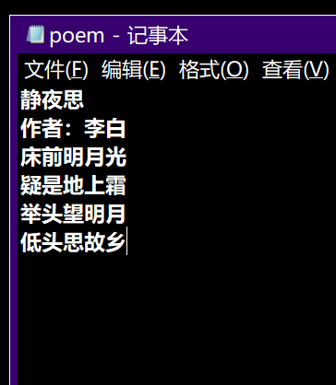
【例】读取文件 D:\temp\poem.txt内容如下，请读取文件内容。

Slide 25
# 方法1 read()
f = open(“D:/temp/poem.txt“, encoding='UTF-8')
str = f.read()
print(str)
f.close()
====
静夜思
作者：李白
床前明月光
疑是地上霜
举头望明月
低头思故乡
>>>

Slide 26
方法2：
f = open(“D:/temp/poem.txt“, encoding='UTF-8')
while True:
line = f.readline()
if not line:
break
print(line, end="")
f.close()
运行介于同前

Slide 27
方法3：
f = open(“D:/temp/poem.txt“, encoding='UTF-8')
list1 = f.readlines()
for line in list1: # 遍历列表
print(line, end="")
f.close()
====
['静夜思\n', '作者：李白\n', '床前明月光\n', '疑是地上霜\n', '举头望明月\n', '低头思故乡\n']
静夜思
作者：李白
床前明月光
疑是地上霜
举头望明月
低头思故乡
>>>

Slide 28
方法4：
f = open(“D:/temp/poem.txt“,
encoding='UTF-8')
# 文件对象是一个可迭代对象
for line in f: #遍历文件对象
print(line, end='')
f.close()
运行效果同前

Slide 29
10.3.2 文本文件的写入
2种常用写法
利用文件对象的write()方法
利用文件对象的writelines()方法

Slide 30
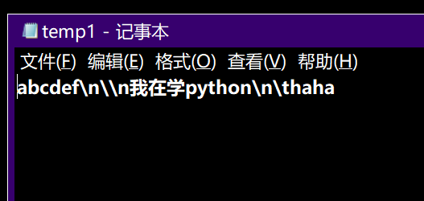
1. write()方法
f.write(写入的内容)
f = open(“temp1.txt", 'w')
content = input("请输入要写入的内容：")
f.write(content)
print("文件已写完！")
f.close()
====
请输入要写入的内容：abcdef\n\\n我在学python\n\thaha
文件已写完！
(运行结果：原来文件中的
内容被删除，写入新内容)

Slide 31
注意：写入的内容不会自动换行。
思考：如果把第1行的’w’改为’a’会怎样？

Slide 32
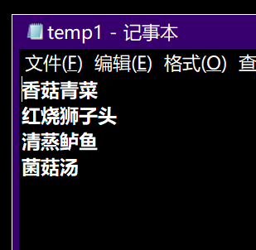
2. writelines()方法
f.writelines(字符串序列)
什么是序列？列表、元组等属于常用序列
menulist = ["香菇青菜\n", "红烧狮子头\n", "清蒸鲈鱼\n", "菌菇汤\n"]
f = open(“menu.txt”, 'w‘) #每行加换行符
f.writelines(menulist)
print("文件已写完！")
f.close()

Slide 33
例10-14 将九九乘法表按照如下格式输入到文件99.txt中
1*1=1
1*2=2 2*2=4
1*3=3 2*3=6 3*3=9
1*4=4 2*4=8 3*4=12 4*4=16
……

Slide 34
程序代码：
with open('99.txt','w') as f:
for i in range(1, 10):
for j in range(1, i + 1):
result = str(j) + '*' + str(i) + '=' + str(i*j) +'\t'
f.write(result) # print(result, end='')
f.write('\n')
print('over')

Slide 35
例10-15 将诗歌《静夜思》的内容按行写入文件“poet.txt”中。
静夜思
作者：李白
床前明月光
疑是地上霜
举头望明月
低头思故乡

Slide 36
poet = ["静夜思\n", "作者：李白\n",
"床前明月光，\n", "疑是地上霜，\n",
"举头望明月，\n", "低头思故乡。"]
path = "E:/Python教材例子"
f = open("E:/Python教材例子/poet.txt", 'w')
f.writelines(poet)
f.close()
print("写入成功！")

Slide 37
10.4 CSV文件的读写

Slide 38
10.4.1 CSV文件简介
示例：
学号, 姓名, 年龄, 性别, 学院
1201, 张三, 21, 男, 计算机学院
1502, 李四, 19, 女, 外国语学院
1306, 王五, 20, 女, 物理学院
1410, 赵六, 21, 男, 体育学院
纯文本文件, 逗号分隔
标题行是字段名, 一行是一条记录

Slide 39
读写CSV文件的方法
常用的写法
采用10.3节介绍的普通文本文件的读写方法
采用专门处理CSV文件的模块
标准模块：csv模块
第三方库：pandas模块、Tensorflow等

Slide 40
10.4.2 读取CSV文件
获取文件对象
常用的2种用法
利用csv.reader对象
利用csv.DictReader对象*
读取表头
按逗号分隔符拆分表头字段
使用for循环语句获取表体记录数据

Slide 41
1. csv.reader对象
语法格式：
csv.reader(csvfile, dialect ='excel', **fmtparams)
csvfile 文件对象
dielect指明CSV方言参数
**fmtparams 当前方言中的各个格式参数
后两个参数常常省略
Reader()返回一个reader对象，利用该对象可以遍历csv文件中的行。
该对象读取每一行作为一个列表，n行是n个列表。每行的每个字段是字符串，作为列表的一个元素。

Slide 42
示例:读取csvTest.csv中所有内容
import csv
with open("csvTest.csv",'r') as f:
reader = csv.reader(f)
for row in reader:
print(row)
====
['学号', '姓名', '年龄', '性别', '学院']
['1201', '张三', '21', '男', '计算机学院']
['1502', '李四', '19', '女', '外国语学院']
['1306', '王五', '20', '女', '物理学院']
['1410', '赵六', '21', '男', '体育学院’]
注意：每一行是1个列表

Slide 43
2. csv.DictReader对象 *
csv.DictReader(f,fieldnames=None,restkey=None, restval=None,dialect='excel',*args,**kwds)
返回一个有序字典，字典的key来自第一行表头，value来自后面每一行
fieldnames省略时文件第一行作为字段名
通常只需给第1个参数（文件对象）就够了

Slide 44
例：利用csv.DictReader对象读取csv文件
import csv
with open("csvTest.csv", 'r') as f:
reader = csv.DictReader(f)
for row in reader:
print(row)
OrderedDict([('学号', '1201'), ('姓名', '张三'), ('年龄', '21'), ('性别', '男'), ('学院', '计算机学院')])
OrderedDict([('学号', '1502'), ('姓名', '李四'), ('年龄', '19'), ('性别', '女'), ('学院', '外国语学院')])
OrderedDict([('学号', '1306'), ('姓名', '王五'), ('年龄', '20'), ('性别', '女'), ('学院', '物理学院')])
OrderedDict([('学号', '1410'), ('姓名', '赵六'), ('年龄', '21'), ('性别', '男'), ('学院', '体育学院')])

Slide 45
例10-1 利用csv.DictReader对象，输出csvTest.csv文件中的的男生信息
import csv
with open("csvTest.csv", 'r') as f:
reader = csv.DictReader(f)
for row in reader:
if row['性别'] == '男':
# 判断字段的值
for field in row.values():
print(field, end=' ')
print()
====
运行结果：
1201 张三 21 男 计算机学院
1410 赵六 21 男 体育学院

Slide 46
10.4.3 写入CSV文件
常用的2种用法
利用csv.writer对象
利用csv.DictWriter对象*

Slide 47
1. csv.writer对象
语法：
csv.writer(csvfile, dialect='excel', **fmtparams)
后2个参数经常省略

Slide 48
用writer对象写入数据的常用方法
使用writerow()方法
一次写入一行
使用writerows()方法
一次写入多行

Slide 49
例10-2 利用csv.writer对象，将学生信息按一次一行的方式写入student.csv文件中
import csv
with open("student.csv", 'w', newline="") as f:
# 缺省newline参数，将每行后面有个空行
writer = csv.writer(f)
writer.writerow(['学号', '姓名', '年龄', '性别’])
# 一行数据作为一个列表，一行行写入
writer.writerow(['1101', '张三', 20, '男'])
writer.writerow(['1102', '李四', 19, '女'])
writer.writerow(['1103', '王五', 20, '女'])
print("文件已写完！")

Slide 50
例10-3 要求同10-2，一次写一行，另一种方法
import csv
# 每行内容作为一个列表，放在一个更大的列表中
data = [['学号', '姓名', '年龄', '性别'],
['1101', '张三', 20, '男'],
['1102', '李四', 19, '女'],
['1103', '王五', 20, '女’]]
with open("student.csv", 'w', newline="") as f:
writer = csv.writer(f)
for row in data: # 遍历列表，写入文件
writer.writerow(row)
print("文件已写完！")

Slide 51
例10-4 利用csv.writer对象，将学生信息一次性写入student.csv文件中
import csv
data = [['学号', '姓名', '年龄', '性别'],
['1101', '张三', 20, '男'],
['1102', '李四', 19, '女'],
['1103', '王五', 20, '女']]
with open("student.csv", 'w', newline="") as f:
writer = csv.writer(f)
writer.writerows(data)
print("文件已写完！")

Slide 52
2. csv.DictWriter对象 *
语法：
csv.DictWriter(f, fieldnames, restval='', extrasaction='raise', dialect='excel', *args, **kwds)
fieldname是必选项，存放字段名的序列
写入数据前，首先需要构造表示标题行的列表，以及存储数据的字典

Slide 53
例10-5 利用csv.DictWriter对象，将学生信息写入student.csv文件中
import csv
header = ['学号', '姓名', '年龄', '性别'] # 标题行内容
data = [{'学号': '1101', '姓名': '张三', '年龄': 20, '性别': '男'},
{'学号': '1102', '姓名': '李四', '年龄': 19, '性别': '女'},
{'学号': '1103', '姓名': '王五', '年龄': 20, '性别': '女'}]
with open("student.csv", 'w', newline="") as f:
writer = csv.DictWriter(f, header)
writer.writeheader() # 写标题行
writer.writerows(data) # 写数据行
print("文件已写完！")

Slide 54
10.5 文件内的移动

Slide 55
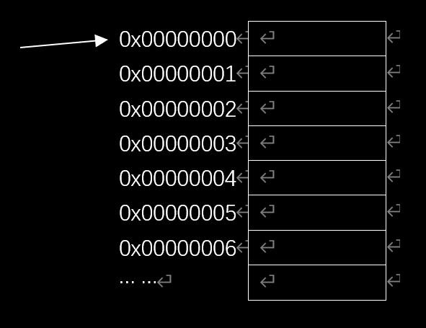
文件指针
文件指针是一个指针变量，指示文件的当前读写位置，
正常情况下文件指针随着读写记录而自动后移
但是也可以人为干预文件指针的位置

Slide 56
1. 移动文件指针
强行移动指针
文件对象.seek(offset, whence=0)
offset移动的字节数：
正数向右，负数往左
这两种取值只用于二进制文件
Whence是可选参数，指示从何处开始算起：
0：从文件头开始；1：从当前位置算； 2：从文件尾开始
默认是0

Slide 57
seek()方法的使用示例
f = open("example.txt", "w+")
f.write("1234567890ABCDEFGHIJKLMNOPQRSTUVWXYZ")
f.seek(0) # 跳到文件头
s = f.read(10) # 读取10个字符
print(s)
f.close()
====
1234567890

Slide 58
2. 获取文件指针的位置
使用tell()方法
pos = 文件对象.tell()
返回一个整数，表示当前的读写位置

Slide 59
例10-6 tell()
假定文件中的内容：
f = open("test.txt", "r")
pos = f.tell() # 获取当前文件位置
print("打开文件时的初始位置：", pos)
s1 = f.read(1)
pos = f.tell()
print("读完1个字符后的位置：", pos)
s2 = f.readline()
print("读取的数据为：", s2)
print("已读取的长度为：", len(s1 + s2))
pos = f.tell() # 再次获取当前位置
print("当前位置：", pos)
f.close()
Hello Python!
Yes, I like Python.
运行结果：
====
打开文件时的初始位置： 0
读完1个字符后的位置： 1
读取的数据为： ello Python!
已读取的长度为： 14
当前位置： 15

Slide 60
10.6 二进制文件的读写*

Slide 61
二进制文件的特点
由一串0、1编码组成
01001011011100101101.....
需要用专门的软件打开和阅读
如果用记事本打开，看到的都是乱码

Slide 62
二进制文件的读写特点
读写时需要“序列化”和“反序列化”
例如，1个单精度浮点数：4个字节
反序列化——读：4个字节串拼起来合成一个数据
序列化——写：拆成4个字节串写入文件
很多标准模块或第三方模块提供了序列化和反序列化功能

Slide 63
10.6.1 pickle模块
一个标准模块
序列化
语法：
pickle.dump(obj, file, protocol=None)
Protocol：协议
0：使用ASCII协议
1：使用旧版二进制协议
2：Python2.3使用的二进制协议
3：Python3.0使用的二进制协议
4：Python3.4使用的二进制协议

Slide 64
例10-7 使用pickle模块将各种数据保存到二进制文件data.dat中（写文件）
import pickle
a = [1, 2, 3]
b = {"name": "John", "age": 38}
c = {20, 30}
f = open(“data.dat”, “wb”) # wb写二进制
pickle.dump(a, f)
pickle.dump(b, f)
pickle.dump(c, f)
print("二进制文件已写完！")
f.close()

Slide 65
2. 反序列化
语法：
pickle.load(file)
例10-8 使用pickle模块将data.dat文件中的数据读取出来
import pickle
f = open("data.dat", "rb")
a = pickle.load(f)
print(a)
b = pickle.load(f)
print(b)
c = pickle.load(f)
print(c)
f.close()

Slide 66
10.6.2 struct模块
struct模块是另一个可用于序列化和反序列化的模块
struct模块中的序列化，只是把原始数据变成了字节串
没有被真正写入文件，需要调用write()方法才能真正写入
反序列化后要读出数据，也必须通过read()方法才能读出

Slide 67
1. pack()函数
作用
按指定格式将数据封装成字节流
语法
pack(fmt, v1, v2,…)
要封装的多个数据
格式符

Slide 68
struct模块封装数据的常用格式符
格式符 | 对应数据类型 | 数据字节数
c | 字符型 | 1
? | 布尔型 | 1
h | 短整型 | 2
i | 整数 | 4
f | 实数 | 4
d | 实数（双精度） | 8
s | 字符串 | 取决于s前面的数字，例如6s代表封装为6个字节。

Slide 69
例10-9 将数据用struct模块中的pack()函数封装成字节流写入文件data.bin中
缺少b会出错
5s：对应name，Holly有5个字符
i：age是整数
f：height是实数
import struct
name = b"Holly"
age = 40
height = 105.5
byte = struct.pack("5sif", name, age, height)
with open("data.bin", "wb") as f:
f.write(byte)
print("文件已写完！")
此处才真正写入

Slide 70
2. unpack()函数
作用
pack()的逆过程，按指定格式解析字节流，并返回解析结果
格式
unpack(fmt, v1, v2,…)
参数含义同pack()

Slide 71
例10-10 用struct模块中的unpack()函数从文件data.bin中读取数据
import struct
with open("data.bin", "rb") as f:
byte = f.read()
name, age, height = struct.unpack("5sif", byte)
print(name, age, height)
运行结果：
b'Holly' 40 105.5

Slide 72
10.7 文件与目录管理*

Slide 73
10.7.1 文件管理
复制文件
shutil.copyfile(src, dst)
其中src源文件，dst目标文件
示例
>>> import shutil
>>> shutil.copyfile("c:/unintall.log", "d:/copy.log")

Slide 74
2. 移动文件
shutil.move(src, dst)
示例
>>> import shutil
>>> shutil.move("d:/copy.log", "e:/")

Slide 75
3. 删除文件
os.remove(src)
示例
>>> import os
>>> os.remove("e:/copy.log")

Slide 76
4. 重命名文件（目录）
os.rename(old, new)
示例
>>> import os
>>> os.rename("e:/out.txt", "e:/out2.txt")

Slide 77
5. 获取或判断关于文件的各项信息
os及os.path模块中获取或判断文件各项信息的常用函数
函数名 | 功能
os.stat(path) | 获取path指定的路径的信息。
os.path.exists(path) | 判断指定路径（目录或文件）是否存。
os.path.getatime(filename) | 返回指定文件最近的访问时间。
os.path.getctime(filename) | 返回指定文件的创建时间。
os.path.getmtime(filename) | 返回指定文件最新修改时间。
os.path.getsize(filename) | 返回指定文件的大小，单位是字节。

Slide 78
10.7.2 目录管理
获取当前目录
os.getcwd()
示例
>>> import os
>>> print(os.getcwd())

Slide 79
2. 改变当前目录
os.chdir(path)
示例
>>> import os
>>> os.chdir("e:/"))

Slide 80
3. 列出目录内容
os.listdir(path)
示例
>>> import os
>>> print(os.listdir("c:/"))

Slide 81
4. 创建目录
os.mkdir(path)
示例
>>> import os
>>> os.mkdir("e:/mydir")

Slide 82
5. 删除空目录
os.rmdir(path)
示例
>>> import os
>>> os.rmdir("e:/aaa")

Slide 83
6. 遍历目录**
import os
all_file = []
path = os.getcwd() # 得到当前工作目录
file_list = os.walk(path)
for dirpath, dirnames, filesnames in file_list:
for dir in dirnames:
all_file.append(os.path.join(dirpath, dir))
for file in filesnames:
all_file.append(os.path.join(dirpath, file))
for file_list1 in all_file:
print(file_list1)
os.walk(top)
示例
遍历输出当前目录中的
所有文件和文件夹

Slide 84
10.8 文件压缩*

Slide 85
10.8.1 文件压缩
压缩文件的基本步骤：
创建ZipFile对象
将原文件的内容写入压缩文件
关闭文件
目前主流的压缩格式有zip、rar和7-Zip等

Slide 86
1. 创建ZipFile对象
语法：
f = zipfile.ZipFile(file[, mode[, compression[, allowZip64]]])
压缩文件名
超过2G时应设置为True
取值包括：
'r'---读已存在的zip文件
'w'---新建或覆盖一个zip文件
'a'---添加数据到zip文件
取值包括：
ZIP_STORE（默认值）---只打包不开启压缩功能
ZIP_DEFLATED---开启压缩

Slide 87
2. 添加指定文件到压缩文件
使用write()方法写入，用法：
ZipFile.write(filename[, arcname[, compress_type]])
压缩文件名
指定压缩方法，取值可以是ZIP_STORED或ZIP_DEFLATED
添加到zip文件后保存的名称

Slide 88
3. 关闭Zip文件
语法：
ZipFile.close()
使用完了必须关闭，否则写入的文件在关闭之前不会真正写入磁盘

Slide 89
例10-12 将“E:\Python教材例子”文件夹下的a.py、b.py和c.py压缩到py.zip文件中
import zipfile
zipFile = zipfile.ZipFile("e:/Python教材例子/py.zip", "w", zipfile.ZIP_DEFLATED)
zipFile.write("a.py")
zipFile.write("b.py")
zipFile.write("c.py")
zipFile.close()
print("文件已压缩完！")

Slide 90
10.8.2 解压文件
解压文件的基本步骤：
创建ZipFile对象
解压
关闭文件
这两步与压缩时的用法一致
本节 重点介绍部分

Slide 91
解压
调用ZipFile对象的extract()方法，用法：
ZipFile.extract(member[, path[, pwd]])
zip文件内的所有文件名称列表，也可以自己指定要解压的文件名称或对应的ZipInfo对象
解压密码
指定解析文件保存的文件夹

Slide 92
例10-13 将例10-12建立的py.zip文件中的所有文件解压到E盘根目录下
import zipfile
zipFile = zipfile.ZipFile("e:/Python教材例子/py.zip")
zipFile.extractall("e:/")
zipFile.close()
print("文件已解压完！")

Slide 93
10.9 文件操作应用举例

Slide 94
例10-14 将九九乘法表按照如下格式输入到文件中
1*1=1
1*2=2 2*2=4
1*3=3 2*3=6 3*3=9
1*4=4 2*4=8 3*4=12 4*4=16
……

Slide 95
程序代码：
with open('multiplication.txt', 'w') as f:
for i in range(1, 10):
for j in range(1, i + 1):
result = str(j) + '*' + str(i) + '=' + str(i * j) + '\t'
print(result, end='')
f.write(result)
print()
f.write('\n')

Slide 96
例10-15 将诗歌《静夜思》的内容按行写入文件“poet.txt”中，并且要求编码格式为utf8，同时需要判断文件夹是否存在，如果不存在则先创建文件夹后再写入
静夜思
作者：李白
床前明月光
疑是地上霜
举头望明月
低头思故乡

Slide 97
程序代码：
import os
poet = ["静夜思\n", "作者：李白\n",
"床前明月光，\n", "疑是地上霜，\n",
"举头望明月，\n", "低头思故乡。"]
path = "E:/Python教材例子"
if not os.path.exists(path):
print("文件夹不存在，先创建文件夹！")
os.makedirs(path)
print("文件夹创建成功！")
f = open("E:/Python教材例子/poet.txt", 'w', encoding="utf8")
f.writelines(poet)
f.close()
print("写入成功！")

Slide 98
例10-16 从文件members.txt中以字典形式读取数据，名字作为键，年龄作为值。文件中的内容如下，以制表符（'\t'）分隔数据
Name age
Andy 32
Bob 20
Jenny 43
Holly 48
Danie 27

Slide 99
程序代码：
content = []
with open('members.txt', 'r') as f:
for line in f.readlines():
line_list = line.strip('\n').split('\t') #去除换行符，以制表符分隔
content.append(line_list)
keys = content[0]
for i in range(1, len(content)):
content_dict = {}
for k, v in zip(keys, content[i]):
content_dict[k] = v
print(content_dict)

Slide 100
例10-17 一个班级的成绩以文本文件的方式存放在score.txt中，每行为一个学生的成绩，其中第1列为姓名，第2列为平时成绩，第3列为期中成绩，第4列为期末成绩。要求读出该文件中所有学生的成绩，并按照：总评成绩=平时成绩*20%+期中成绩*20%+期末成绩*60%，计算出总评成绩后，按照总评成绩降序写入文件score_sorted.txt中
张三 85 75 78
李四 80 84 82
王五 90 88 85
赵六 70 63 71

Slide 101
程序代码：
def total(regular, midterm, final):
return regular * 0.2 + midterm * 0.2 + final * 0.6
def main():
with open('score.txt', 'r') as f:
content = f.readlines()
i = 0
for line in content:
line_list = line.strip('\n').split()
content[i] = line_list
t = total(int(content[i][1]), int(content[i][2]), int(content[i][3]))
content[i].append(t)
i = i + 1
下一页（续）

Slide 102
接上一页
content.sort(key=lambda x:x[4], reverse=True)
with open('score_sorted.txt', 'w') as f:
for line_list in content:
print(line_list)
line = ''
for i in range(4):
line = line + line_list[i] + ' '
line = line + '\n'
f.write(line)
main()

Slide 103
例10-18 编写程序制作英文学习词典。词典有3个基本功能：添加单词、查询、退出。词典是一个文本文件dict.txt，里面每一行存一对中英文翻译，前面是英文单词，后面是中文翻译，中间用逗号分隔。程序运行后，当输入1、2、3的数字，可以分别对应添加单词、查询和退出功能

Slide 104
程序代码：
import sys
while True:
choose = int(input("请输入您的选择：(1--添加，2--查询，3--退出)："))
if choose == 1: # 添加
f = open("dict.txt", 'a')
str1 = input("请输入要添加的英文单词：")
str2 = input("请给出中文解释：")
下一页（续）

Slide 105
接上一页
line = str1 + "," + str2 + '\n'
f.write(line)
f.close()
elif choose == 2: # 查询
flag = 0
f = open("dict.txt", 'r')
word = input("请输入要查询的单词：")
下一页（续）

Slide 106
接上一页
while True:
s = f.readline()
if not s:
pos = s.find(',')
s1 = s[0: pos]
if word == s1:
print("单词释义：{}".format(s[pos: len(s)]))
flag = 1
break
下一页（续）

Slide 107
接上一页
else:
break
if flag == 0:
print("字典中没有这个单词！")
f.close()
elif choose == 3: # 退出
sys.exit()
else:
print("选择错误，请重输！")

Slide 108
本章习题 P
10.10节习题(P216-217) 第8-12题。

Slide 109
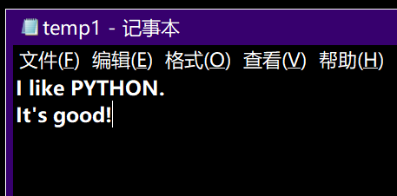
8. 有一个英文文本文件，读取期中内容，将期中的大写字母转变为小写，将小写转换为大写，其余字母不变，print输出。
D:/temp/temp1.txt 内容如下：
运行结果：
====
i LIKE python.
iT'S GOOD!

Slide 110
f = open('d:/temp/temp1.txt','r')
s = f.read()
s1 = ''
for ch in s:
if 'a'<=ch<='z':
s1 = s1 + ch.upper()
elif 'A'<=ch<='Z':
s1 = s1 + ch.lower()
else:
s1 = s1 + ch
print(s1)
f.close()

Slide 111
9. 读取一个文本文件（不超过30行），在每一行前面加一个行号，在屏幕上输出，行号占4个字符。
====
1 n = int(input('请输入一个整数：'))
2 for i in range(2,n):
3 if n % i == 0:
4 print(n, '不是素数')
5 break
6 else:
7 print(n, '是素数')

Slide 112
f = open('d:/temp/temp2.txt','r',encoding="UTF-8")
ListLine = f.readlines()
i = 1
for line in ListLine: # 遍历列表
if i<=9:
line1 = str(i) + ' '*3 + line
else:
line1 = str(i) + ' '*2 + line
print(line1, end="")
i+=1
f.close()

Slide 113
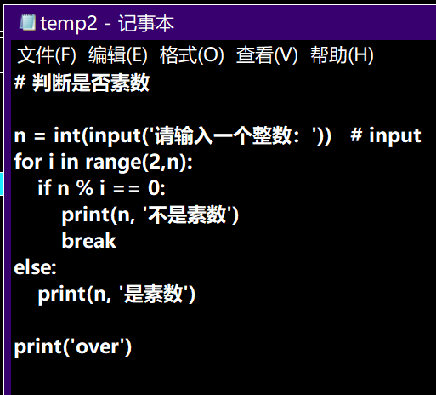
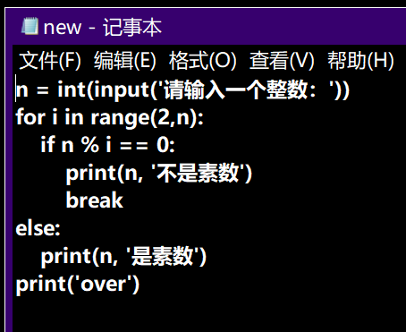
10.读取一个python文件，去掉期中的空行和注释，写入另外一个文件。

Slide 114
f = open('d:/temp/temp2.txt','r',encoding="UTF-8")
newfile = open('d:/temp/new.txt','w',encoding="UTF-8")
ListLine = f.readlines()
for line in ListLine:
if not line.split(): #空行
newline = ''
else:
index = line.find('#')
if index == -1:
newline = line
elif index == 0:
newline = ''
else:
newline = line[0:index]+'\n'
newfile.write(newline)
print('ok')
f.close()
newfile.close()

Slide 115
12.用户输入一个目录和一个文件名，编写程序搜索改目录及其子目录下是否存在该文件。
思路：三步走
(1)数据输入: 获取当前目录以及子目录下的所有文件或目录的名字 (2)数据处理:判断名字是否为文件，再判断名称是否包含指定的字符串 (3)数据输出:确定了包含指定字符串的文件,然后输出

Slide 116
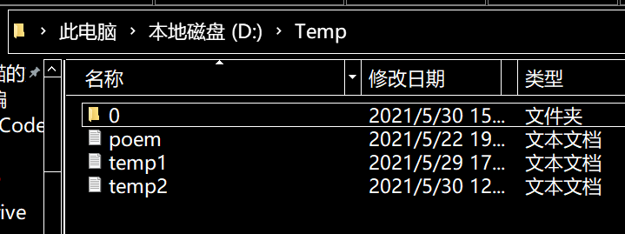
====
目录：d:/temp
文件：temp1.txt
存在

Slide 117
import os
path = input('目录：')
file = input('文3件：')
all_list = [] # 用来存放目录下的所有子目录和文件名
def search_file(path): # 输出目录下的所有子目录和文件的列表
for file in os.listdir(path):
this_path = os.path.join(path,file)
if os.path.isfile(this_path):
all_list.append(this_path)
else:
all_list.append(this_path)
search_file(this_path)
return all_list

Slide 118
(续)
search_file(path)
for every in all_list:
if file in every:
print('存在')
break
else:
print('不存在！')

Slide 119
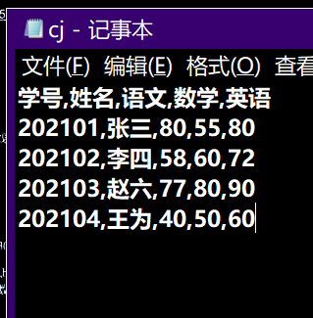
真题讲解
编写程序，根据文件”D:\record.txt”中存储的学生各科成绩，按科目生成各科的补考名单
输出：
语文补考名单：
202102 李四
202104 王为
数学补考名单：
202101 张三
202104 王为
英语补考名单：
无

Slide 120
思路：
过程： readline → 把不及格找出来 → 输出不及格
不及格数据怎么存？ 放在科目列表中：Chin,Math,Eng
输出什么？ 3个列表
那些需要做成模块？
找出不及格
输出每个科目不及格

Slide 121
def AddList(L,stu,i): # L=Chin,stu=stu列表,i=2(第2项为语文)
if int(stu[i])<60:
L.append(stu[:2]) # stu[:2]=[‘202001’,’张三’]
# 上面函数的目标：将各科不及格的学生学号姓名放入Chin/Math/Eng列表中
def ListPrint(L,subject):
print(subject+'补考名单:’)
n=len(L)
if n==0:
print('无’)
else:
for i in L:
print(i[0],i[1])

Slide 122
f=open(r‘D:\record.txt’,encoding=‘UTF-8’)
x=f.readline()
Chin=[]
Math=[]
Engl=[]
while x:
stu = x.split(',’)
AddList(Chin,stu,2)
AddList(Math,stu,3)
AddList(Engl,stu,4)
x=f.readline()
f.close()

Slide 123
ListPrint(Chin,'语文')
ListPrint(Math,'数学')
ListPrint(Engl,'英语')

Slide 124
案例教程
P157

Slide 125
1.统计data.txt中有多少大写字母/小写/数字/其他字符。
f = open(‘data.txt’,‘r’) # 填
nA , na, n0, nr = 0, 0, 0, 0
s = f.read() # 填
f.close()
for ch in s:
if ch.isupper():
nA += 1 # 填
elif ch.islower(): # 填
na += 1
elif ch.isdigit():
n0 += 1
else:
nr += 1 # 填

Slide 126
1.（续）
print('na=',na)
print('nA=',nA)
print('n0=',n0)
print('nr=',nr)

Slide 127
2.record.csv内容如下，要求：读取数据，输出(1)不及格的同学信息；（2）以J开头的所以学生信息；（3）输出总分
name,age,score
John,20,56
Lucy,19,83
Jenny,21,74
Holly,18,93

Slide 128
2.
f = open('record.csv','r')
s = f.readlines()
f.close()
name = []
age = []
score = []
sum = 0
for i in range(1,len(s)): # 重点
x = s[i].split(‘,’) # 重点
name.append(x[0])
age.append(int(x[1]))
score.append(int(x[2]))

Slide 129
2.（续）
print('不及格的学生有\n')
for i in range(0,len(score)):
sum = sum + score[i] # 重点。sum = sum(score)行不行？
if score[i] < 60:
print(name[i],age[i],score[i],'\n')
print('J开头的学生有\n')
for i in range(0,len(name)):
if name[i].startwith(‘J’): # 重点。name[i][0]==‘J’
print(name[i],age[i],score[i],'\n')
print('学生的总分是',sum)

Slide 130
3.用reader对象读record.csv,按照分数降序排列，用writer对象写入score.csv，并输出到朋友木上。
Import csv
with open(‘record.csv’,’r’) as f:
reader = csv.reader(f)
header = reader.__next__() # reader是个迭代器，next
# 函数可以遍历每个元素
data = list(reader)
data.sort(key = lambda x:x[2], reverse = True) # 重点

Slide 131
3.
with open(‘score.csv’,’w’) as f:
writer = csv.writer(f)
writer.writerow(header)
for row in content[1:len(content)]:
writer.writerow(row)
print(row)

Slide 132
4.键盘输入学号，姓名，性别，年龄，用Pickle写入student.dat中，直到输入学号为-1为止。
import pickle
with open('student.dat','wb')as f:
while True:
id = int(input('请输入学号:'))
if id < 0:
break
name = input('请输入姓名:')
sex = input('请输入姓别:')
age = int(input('请输入年龄:'))
print('*****************')
record = (id,name,sex,age)
try:
pickle.dump(record,f)
except:
print('写入文件异常!')

Slide 133
4.（续）
with open('student.dat','rb') as f:
result = []
try:
while True:
record = pickle.load(f)
result.append(record)
except EOFError:
f.close()
result.sort(key = lambda x:x[0])
print('学号','姓名','性别','年龄')
for record in result:
print('%3d %4s %4s %4d'%(record[0],record[1],record[2],record[3]))

Slide 134
2.

Slide 135
2.

Slide 136
2.

Slide 137
2.

Slide 138
谢谢观赏
清华大学出版社

